Slide 1

Nhiệt liệt chào mừng các thầy cô về dự giờ thăm lớp 1C

Slide 2


Thứ Tư ngày 23 tháng 10 năm 2024
Môn: Toán Bổ sung
TUẦN 7
(VTH/36,37)
Giáo viên: Nguyễn Hoài Trang
Sinh năm: 1993
Notes:
Hôm nay cô và các con sẽ cùng nhau ôn tập lại chương 1 các số từ 0 đến 10 qua bài 6 Luyện tập chung. Các con mở vở thực hành toán trang 36.

Slide 4


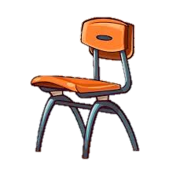
1
Nối (theo mẫu)

Slide 5
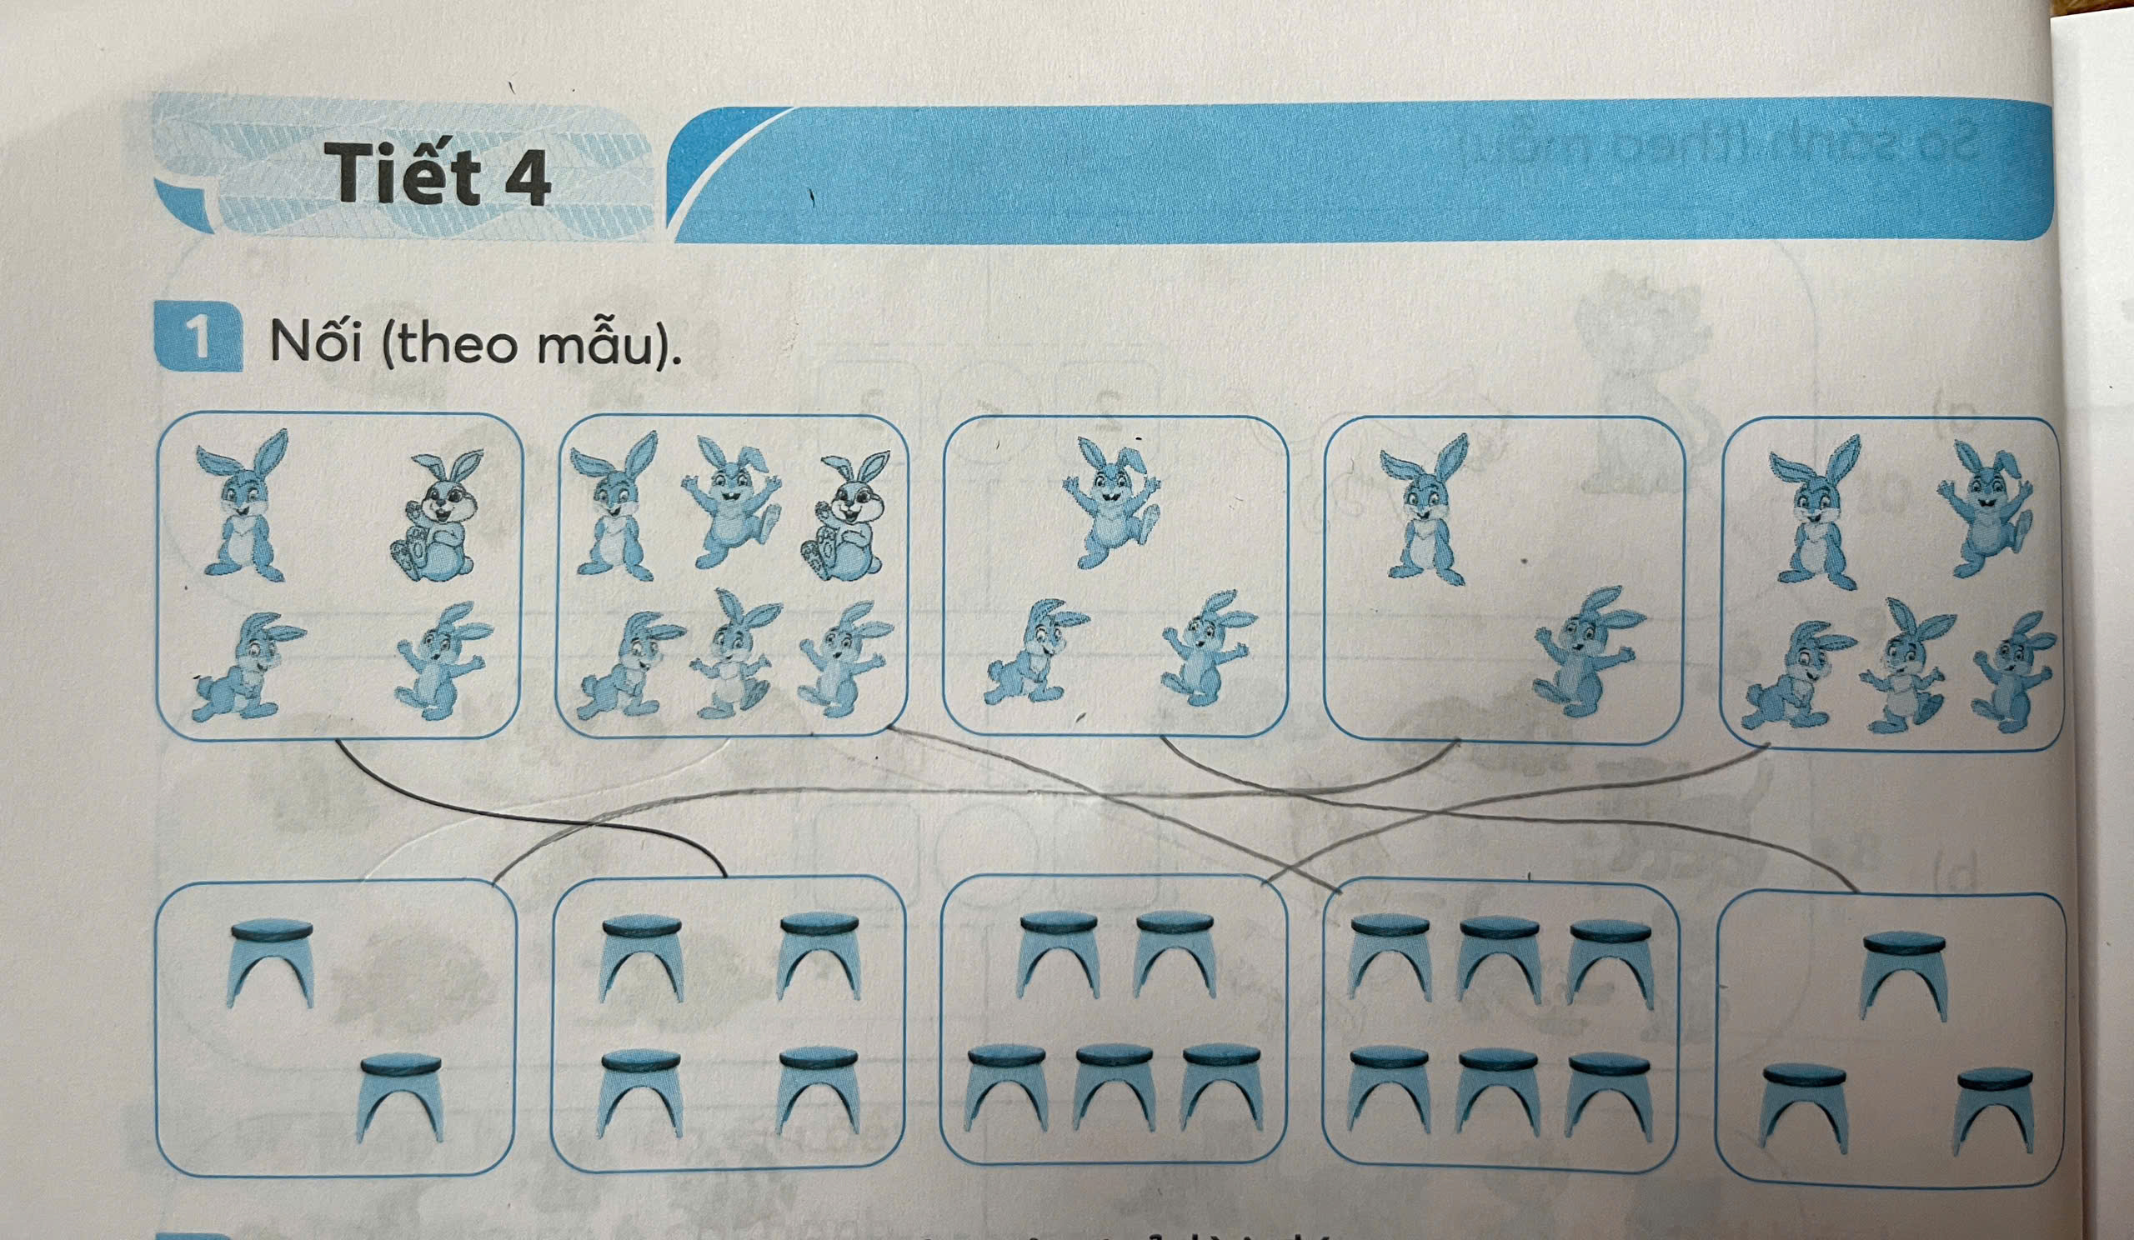
Notes:
Cô thấy bài của bạn Tuấn Anh làm rất đúng và trình bày sạch đẹp. Một lần nữa cả lớp tuyên dương bạn nào.
Và khi đi kiểm tra vở của cả lớp cô thấy các con nối rất đúng. Cô tuyên dương cả lớp mình.
Bài tập vừa rồi ôn lại cho chúng ta kiến thức về sự bằng nhau của nhóm 2 đồ vật, con vật.

Slide 6




Slide 7

Xin chào, các bạn cùng đi tham quan sân bay với cô nhé

Slide 8


Slide 9


Slide 11



Notes:
Trên sân bay của cô có những đồ vật nào?

Slide 12
Notes:
Câu hỏi vừa rồi cũng chính là bài tập số 2 của chúng ta.

Slide 13
Cô có một câu hỏi dành cho các bạn: Hãy so sánh số ô tô và số máy bay
Notes:
Và để trả lời cho câu hỏi của cô giáo trong video thì chúng ta sẽ chuyển sang bài tập số 2 nhé.

Slide 14
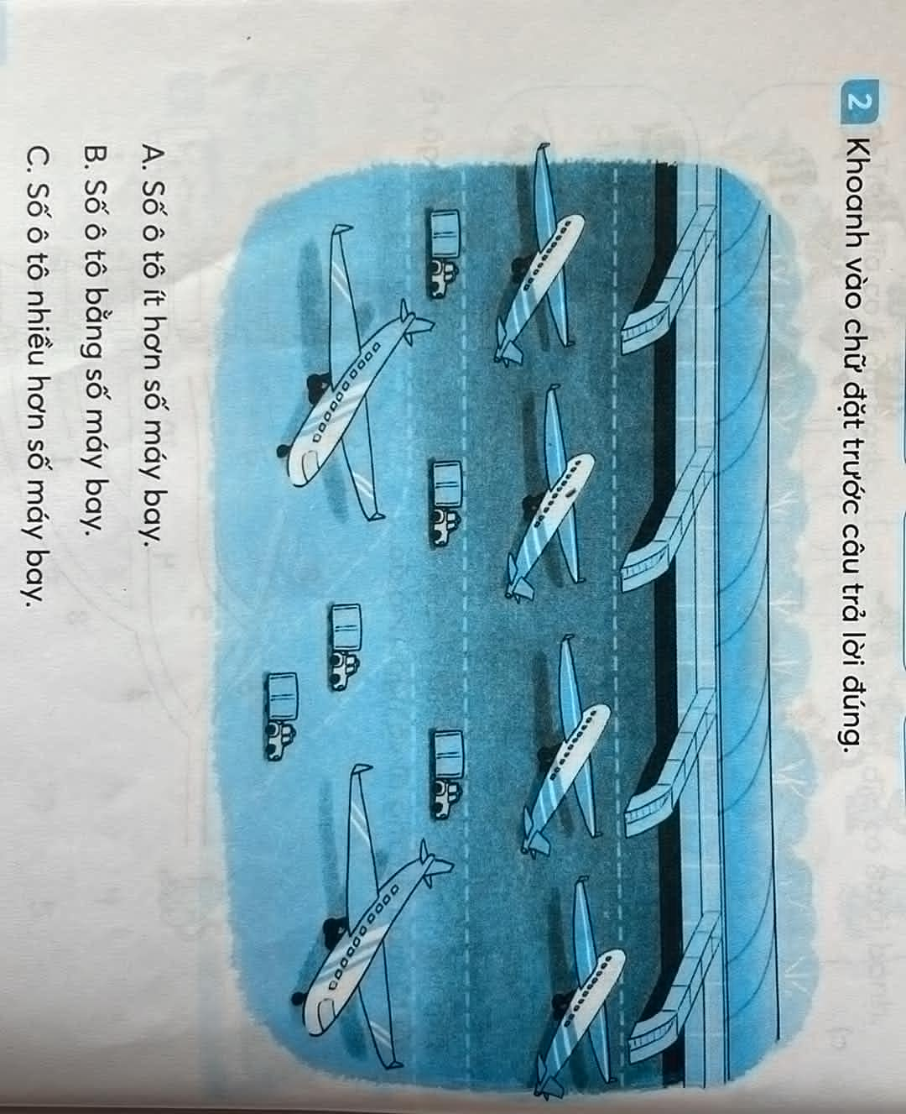


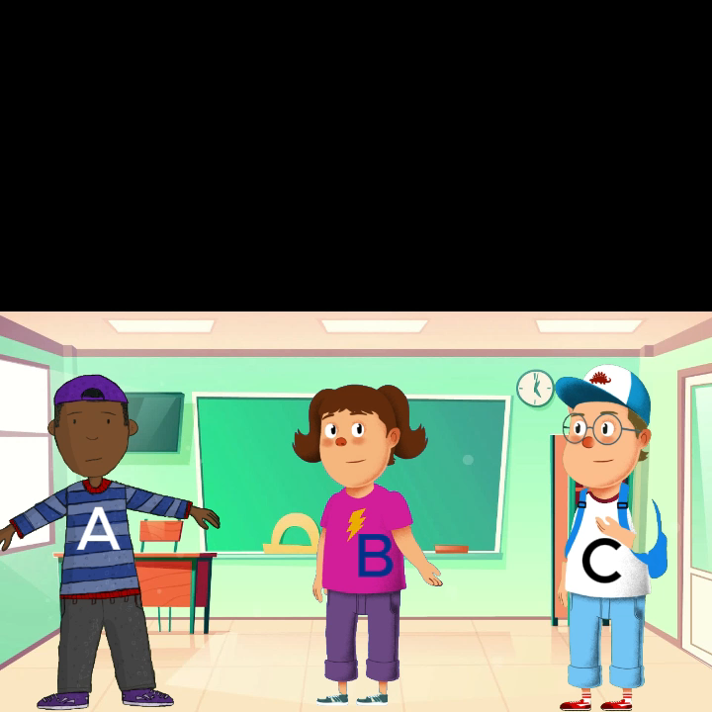
2
Khoanh vào chữ đặt trước câu trả lời đúng
A. số ô tô ít hơn số máy bay
A
B. số ô tô bằng số máy bay
C. số ô tô nhiều hơn số máy bay
Notes:
Có 3 bạn A, B, C giơ tay trả lời câu hỏi của cô giáo. Các con hãy lắng nghe 3 bạn A, B, C nói và ghi tên bạn nói đúng vào bảng con nhé.
Tại sao con lại chọn đáp án A.
BT này ôn tập lại cho chúng ta so sánh 2 số trong phạm vi 10

Slide 15
3
Số ?
2
Notes:
1 chấm tròn và 1 chấm tròn con đc mấy chấm tròn?
Tương tự các con hãy làm vào vở TH những ô trống tiếp theo.

Slide 16
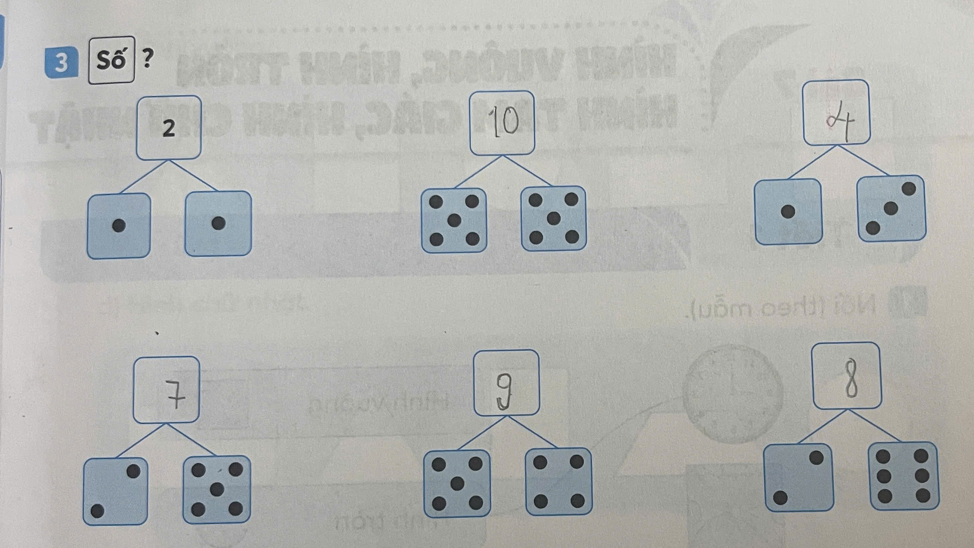
Notes:
Cô mời Duy lên chia sẻ BT của mình.
Hai bạn ngồi cạnh nhau hãy trao đổi vở TH và kiểm tra kết quả của bạn nhé. (Lắc chuông báo hết giờ kiểm tra vở nhau)

Slide 17
3
Số ?
2
10
4
7
9
8
Notes:
BT này ôn tập lại cho chúng ta kiến thức gộp được số trong phạm vi 10

Slide 18

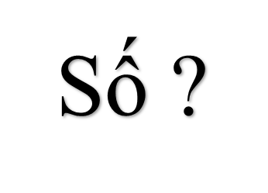
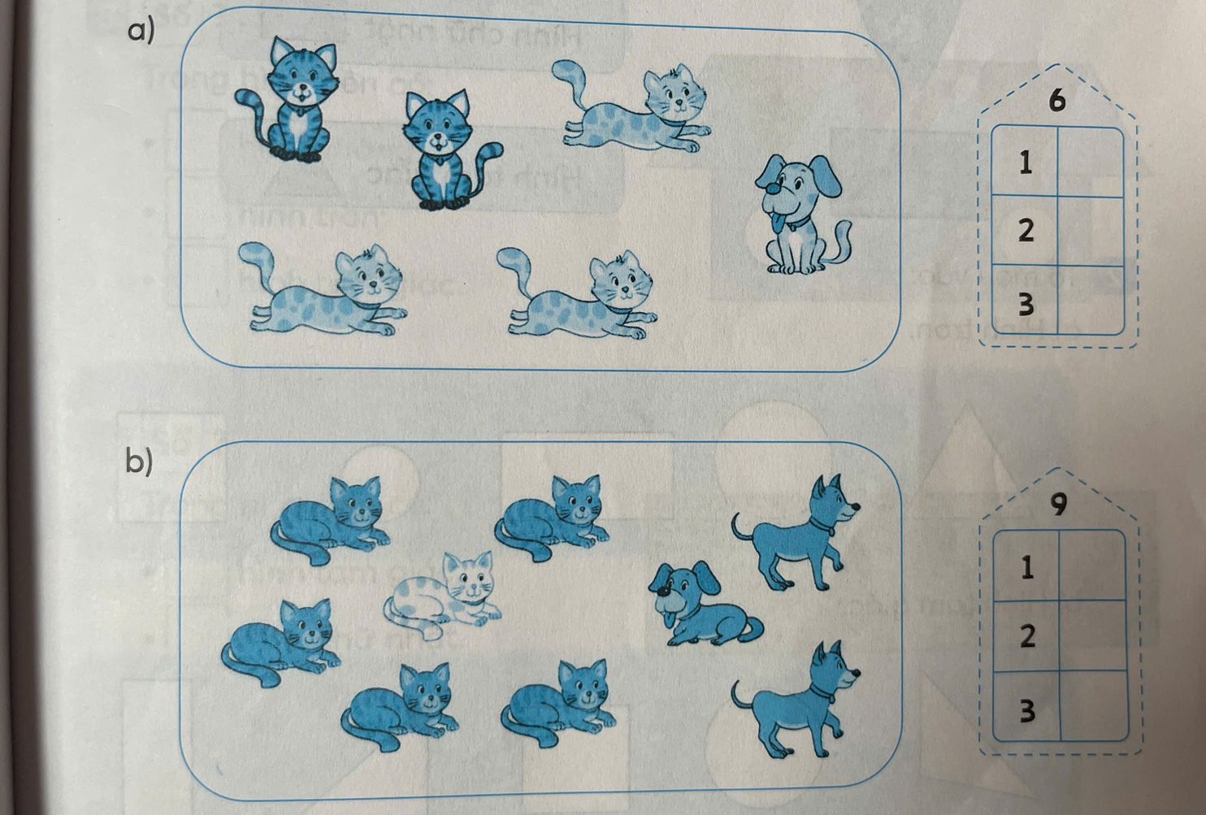

Slide 19
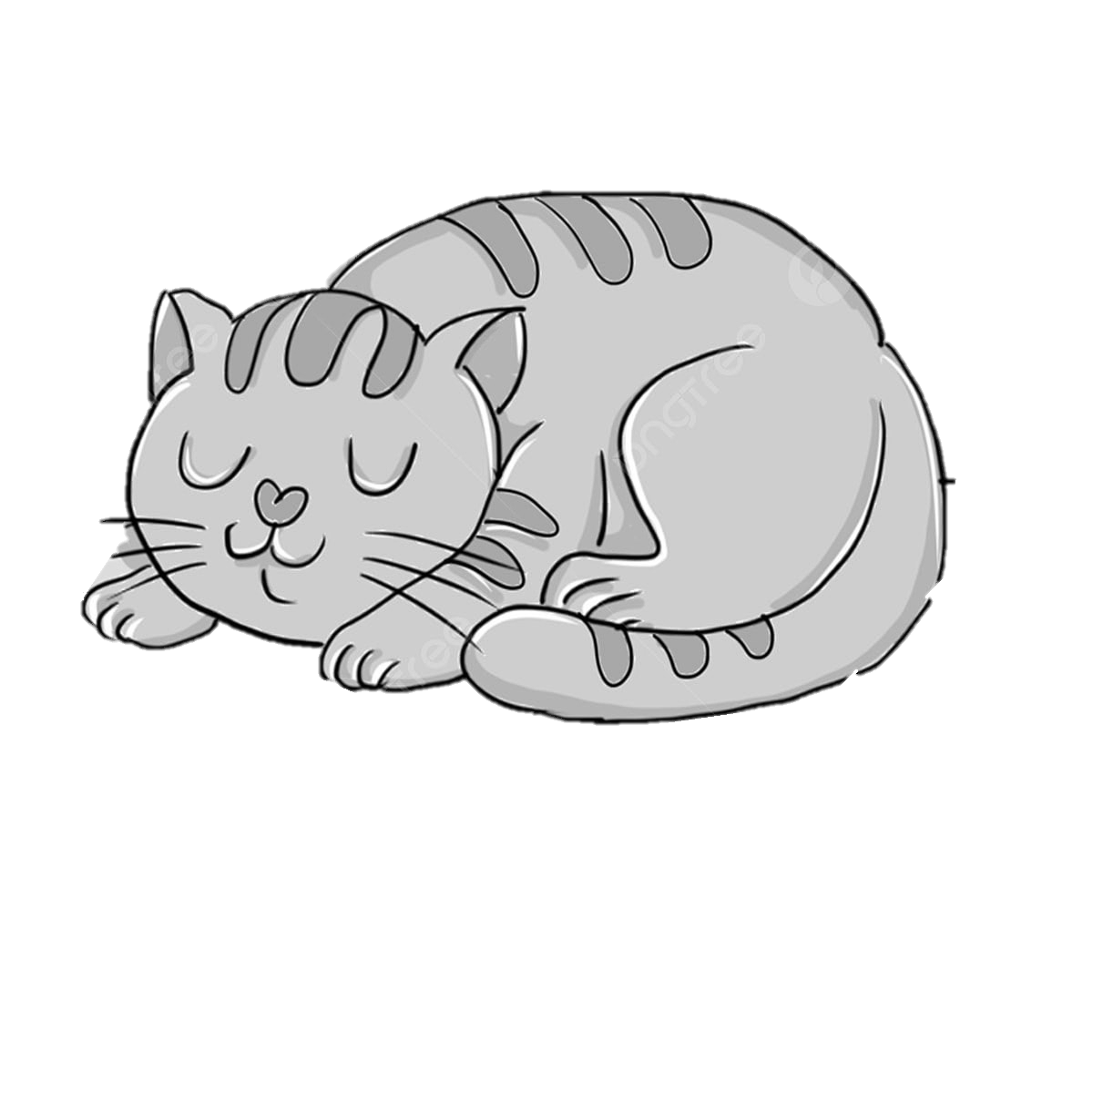


4
Số ?
6
1
5
2
3

Slide 20
4
Số ?
6
1
5
2
4
3

Slide 21
4
Số ?
6
1
5
2
4
3
3

Slide 22



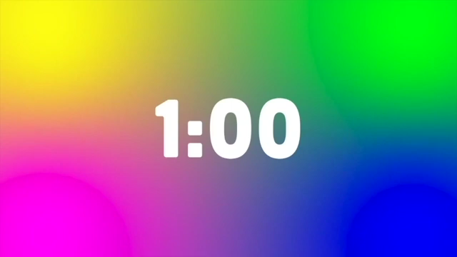
4
Số ?
9
1
2
3
Notes:
Các bạn suy nghĩ và làm vào nháp phần b trong 1 phút cho cô.

Slide 23
Trò chơi: Ai nhanh – Ai đúng

Slide 24
Số ?
9
1
A:7
B:8
C:5

Slide 25

Số ?
9
A:3
B:7
C:4
2

Slide 26
Số ?
9
A:7
B:6
C:8
3

Slide 27
4
Số ?
9
1
8
2
7
3
6
Notes:
Vậy 9 gồm mấy và mấy?
BT 4 ôn lại cho chúng ta kiến thức tách các số trong phạm vi 10

Slide 28
CẢM ƠN CÁC THẦY CÔ GIÁO
VÀ CÁC EM HỌC SINH
Notes:
Hôm nay các em được ôn lại KT về so sánh số, gộp tách các số trong phạm vi 10. Về nhà chúng ta làm hoàn thiện bài tập ngày hôm nay và đọc trước cho cô bài Hình vuông, hình tròn, hình tam giác, hình chữ nhật.
Vậy trong tiết học ngày hôm nay em thích hoạt động nào nhất?

